Slide 1
經濟學期末報告
9817059
資工二A 李揚

Slide 2
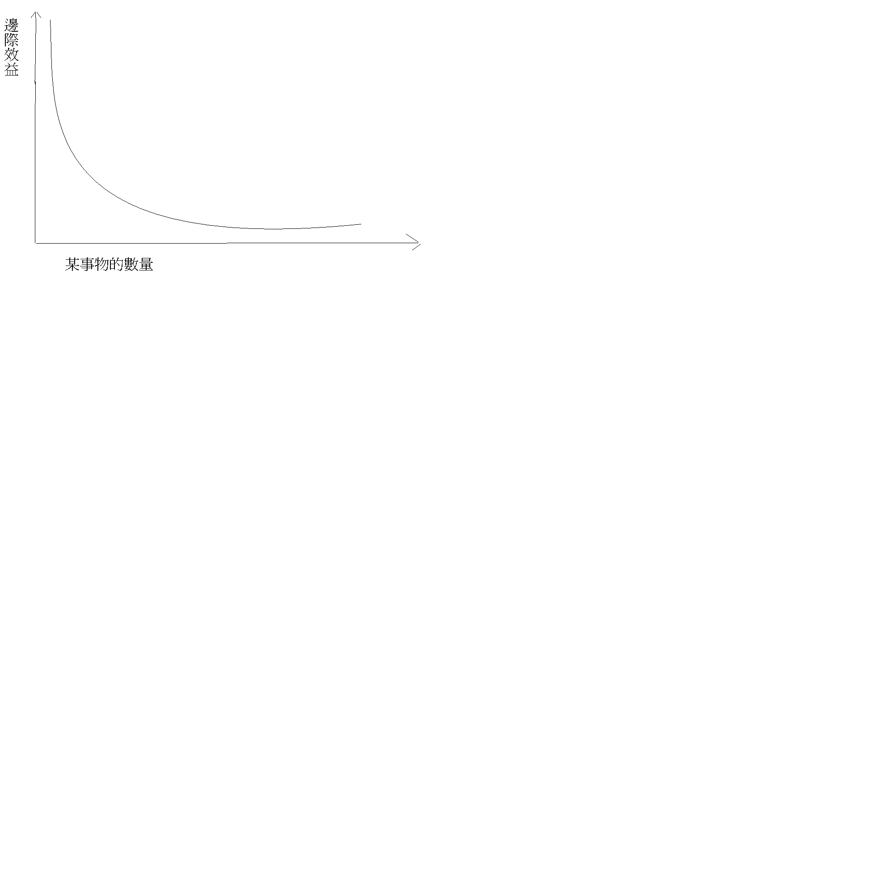
邊際效用遞減法則

Slide 3
小倆口吃飯—你一口我一口
常常看到情侶點兩個餐點，但不是個吃個的，而是兩人你一口我一口分著吃。學過經濟學之後，發現這樣做的好處絕對不只是有甜甜蜜蜜而已。
先以邊際效用遞減法則分析，假設現在有A餐跟B餐，要是全A餐或全吃B餐，根據邊記效益遞減，絕對得不到最大利益。但如果你一口我一口吃，就可以減少邊際效益遞減的作用。得到最大利益。

Slide 4
但學完譚經緯老師的經濟學課，如果只是這樣的話那就太膚淺了!!
除了我以上講的邊際效益遞減法則遞減以外，這件事也可以用邊際效益替代法則分析。
在自己吃完一口後，這時候給自己吃的邊際效益遞減，已經遠遠無法壓過自己想為情人的感覺。

Slide 5
通識課的邊際效益
經濟學:
越上越覺得有趣花越多心血在這上面。
→邊際效益遞增(此時效益為上課帶來的樂 趣)
較為無聊的科目:
邊際效益遞減

Slide 6
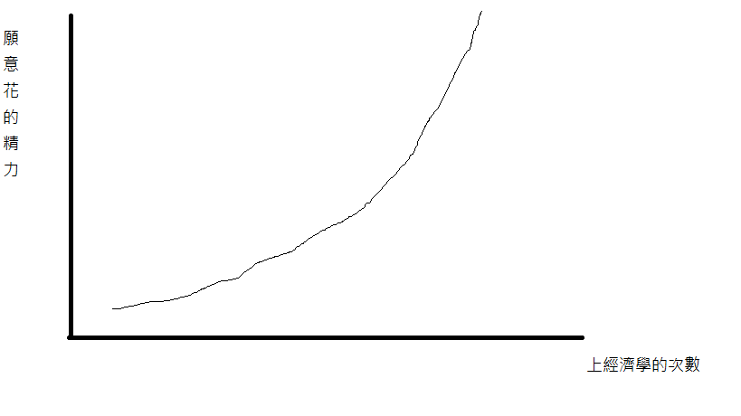
現實世界裡鮮少出現的邊際替代率遞增曲線

Slide 7
囚犯困境
不打DLAB
打DLAB
打DLAB
(-1,-1)
(-6,0)
(0,-6)
(-3,-3)
不打DLAB

Slide 8
可歌可泣的苦難數電實驗
這一科共出了12個project、六個上機考(其中有一次是考12小時)。每個project都是要花很多的心血才能完成。有些project要花20 幾個小時，整整吃掉你一個禮拜的時間。而這是兩人一組的作業。此時，就會陷入一個囚犯困境，如果兩人一起可歌可泣的打CODE，熬一個禮拜，就可以一起交差，不過兩人都會疲憊到極致。但如果擺爛，隊友爆肝、出賣生命幫你完成，就可毫不費力拿到分數(所以為此圖最大報償0)。

Slide 9
而選擇做，組員不來。就是自己爆肝換取分數，非常不划算(所以為-6)。而兩個都不做就兩個一起拿0分，但可以輕鬆一個禮拜。
結局:
很不幸的，因為我有點濫好人。所以大部分都落在兩個都打，還有超怨念的只有自己把它完成。

Slide 10
NBA的最後一擊
最近剛結束NBA的playoff。在看比賽的同時，我也在想帥氣的譚經緯老師教的經濟學。我發現其中教練在做決策的時候很符合經濟學教的賽局理論(同時出牌版)。
舉一個例子，當湖人隊比賽差兩分，時間只剩不到24秒，湖人進攻。此時，你想也不用想也知道會發生什麼事，湖人一定會把球交給KOBE，而對手也一定會把所有的防守重心集中在KOBE身上。

Slide 11
為什麼呢??其實這是兩邊教練都經過理性思考，選擇自身報償極大的結果。湖人隊教練會想說:把球交給KOBE對方沒守那KOBE一定有能力把球投進，就算KOBE被包夾，也很有可能有辦法用他誇張的技術把球搞進。如果是給其他人，他們就算沒被守到，也可能會在關鍵時刻軟手，如果被守到，很有可能就這樣被守住了。對方教練則會想說:不守KOBE很有可能就白白送給別人勝利。守了，就算求最後是給其他人，還可以賭他們軟手。

Slide 12
守KOBE
守其他隊友
 | (10,6)
球給KOBE
(10,10)
(20, 5)
球給其他隊友
(8,8)
由此圖可知左上角為”絕對最佳策略”
Hint:
根據官方統計，KOBE壓哨球(24秒以內比分差小於三分)進的機率為31%。比很多球星來的低。但，KOBE一向絕不手軟，這也讓他的失誤降低很多，隊友也
較好配合搶進攻籃板。
所以KOBE為眾多人心目中當今聯盟最後一擊最值得信賴的腳色。
http://www.youtube.com/watch?v=6d1Q9yJjdWc
(<==可以看的影片。)

Slide 13
省錢大作戰 (預期心理對個人消費多寡的影響)
這是今年這學期發生的事。話說，這學期初我跟我某位同系的朋友去參加一個小規模的聯誼。而回來之後，我那位朋友開始熱烈的追求某位女生。但…我朋友是新竹人，而那個女生是台北人，讀台大法律。如果以後要交往，每周這樣通車會有點貴，所以我跟我朋友開始了省錢大計劃，天天吃二餐三樓，為了可能發生的未來美好的事而省錢。

Slide 14
結局:
很幸運的，我朋友追到她啦!!還好之前有省下這筆錢，讓他可以週週去台北約會。
小插曲:
而我到現在還是蠻常去二餐三樓。真的很便宜，有時候可以夾到一餐10元呢!!還可以喝甜湯，和把飯吃到飽。雖然不是很好吃，但可以訓練自己在艱苦環境的生存法。且…單身本來就沒必要太花錢。
經濟學情話!? 遇見妳，朝思暮想已是我的沉沒成本。
妳是我人生的互補品，缺一不可。
@@ 這一切的一切都是譚經緯教的。

